Slide 1
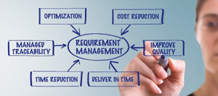
Gereksinim Yönetimi
Gereksinim yönetimi, başlangıçtan teslimata kadar sistem gereksinimlerinin tanımlanmasını, belgelenmesini ve izlenmesini içerir.
Bu tanımın özü, gereksinimlerin gerçek anlamını anlamak ve sistemin yaşam döngüsü boyunca müşteri (ve paydaş) beklentilerinin yönetimidir.
Sağlam bir gereksinim yönetimi süreci, başarılı bir projenin anahtarıdır.

Slide 2
Gereksinim Yönetimi
Çoğu kuruluşta açık bir gereksinim yönetimi süreci yoktur. Ancak bu, kuruluş içinde gereksinim yönetiminin gerçekleşmediği anlamına gelmez.
Gereksinim uygulamaları muhtemelen organizasyonda örtük olarak mevcuttur ancak bu uygulamalar genellikle belgelenmez.
Herhangi bir kuruluşta gereksinim yönetimi sürecini iyileştirmenin ilk adımlarından biri, mevcut uygulamaları belgelemektir.

Slide 3
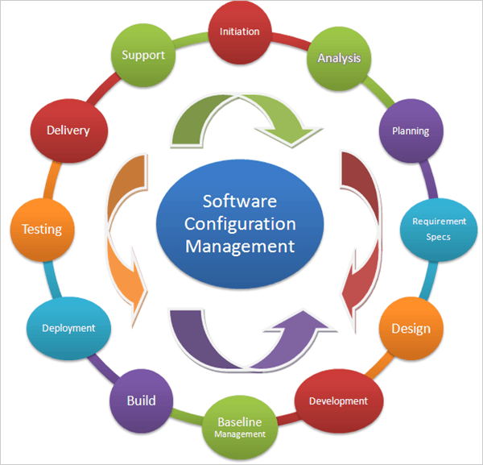
Konfigürasyon Yönetimi ve Kontrolü
Konfigürasyon yönetimi, sistemin önemli yapılarının tanımlanmasını, izlenmesini ve kontrolünü içerir. Gereksinim mühendisiyle ilgili yapılandırma öğeleri, bireysel gereksinimleri, gereksinim kaynaklarını, paydaşları ve gereksinim belirtim belgesini içerir. Öğeler yapılandırma altındayken, bu öğelerde değişiklikler yalnızca değişiklik yapmaya yetkili kişiler tarafından yapılabilir ve tüm değişiklikler izlenir, zaman damgalı ve sürüm damgalıdır. (IEEE 29148 - IEEE 12207 – ISO 9000)

Slide 4
Konfigürasyon Yönetimi ve Kontrolü
Konfigürasyon kontrolü, gereksinim değişikliklerinin talep edilmesini, değerlendirilmesini ve onaylanmasını içerir.
Tüm gereksinim yapılarını konfigürasyon kontrolü altına almak, eski ve saçma gereksinimler yaratma olasılığını azaltmaya yardımcı olur.
Bu nedenle gereksinim yönetiminin önemli bir parçası, disiplinli konfigürasyon yönetimi kontrol süreçleridir. Başarılı bir konfigürasyon yönetimi için gerekli disiplinin uygulanmasında, uygun işlevsellik içeren gereksinim yönetimi, konfigürasyon yönetimi veya proje yönetimi araçları esastır.

Slide 5
Farklılıkları Uzlaştırma
Gereksinim yönetimindeki en önemli faaliyetlerden biri, özellikle aşağıdakileri oluştururken veya keşfederken fikir birliği oluşturmaktır.
Misyon ifadeleri
Hedefler
Gereksinimler
Sıralamalar
Ancak paydaş grupları arasında fikir birliğine varmak kolay değildir.

Slide 6
Farklı Gündemleri Yönetme
Her paydaşın farklı bir ihtiyaç gündemi vardır. Örneğin, işletme sahipleri paralarının karşılığını projelerden almanın yollarını ararlar. İş ortakları, bir sözleşme gibi oldukları için açık gereksinimler isterler. Üst yönetim, projelerden gerçekleştirilebilecek olandan daha fazla finansal kazanç beklemektedir. Sistemler ve yazılım geliştiricileri belirsizliği severler çünkü bu onlara çözümler geliştirme özgürlüğü verir.
Proje yöneticileri, teslim edilen üründeki düşük performansla ilgili asılsız suçlamalardan korunmak için gereksinimleri kullanabilir.

Slide 7
Farklı Gündemleri Yönetme
Akıllı gereksinim yöneticisi, önceden doğru soruları sorarak bu gündemleri yönetmeye çalışır. Andriole aşağıdaki soruların uygun olduğunu öne sürer:
Proje talebi nedir?
Projenin amacı nedir?
İşlevsel gereksinimler nelerdir?
Güvenlik, kullanılabilirlik ve birlikte çalışabilirlik gibi işlevsel olmayan gereksinimler nelerdir?
Projeyi, işlevselliğini prototiplemek için yeterince iyi anlıyor muyuz?
Andriole, bu soruları önceden sorarak gizli gündemlerin ortaya çıkarılabileceğini ve farklılıkların çözülebileceğini iddia ediyor. En azından, temel meseleler çok geçmeden gündeme getirilecek.

Slide 8
Uzlaşma inşası
Aşağıdakiler dahil olmak üzere fikir birliği oluşturmaya yönelik çok sayıda yaklaşım vardır:
Müzakere
Yönetici emri
Uzmanlara itiraz
Örneğin, çeşitli paydaşların sıralamalarını ağırlıklandırmak için fuzzy logic (bulanık mantık) kullanılarak matematiksel teknikler kullanılabilir.
Daha yakın zamanlarda, Kassab (2014), gereksinimlerin zamanında efor tahmini için farklılıkları çözmede ve farklı görüşlerde tutarlılık bulmada yaygın olarak kullanılan analitik hiyerarşi sürecini (AHP) kullanmıştır.

Slide 9
Uzlaşma inşası
Sistem mühendisliğinde belki de en ünlü fikir birliği oluşturma tekniği Wideband Delphi (tahmin yöntemi) tekniğidir. 1970'lerde geliştirilen, ancak 1980'lerin başında Barry Boehm'de popüler hale gelen Wideband Delphi, genellikle alternatiflerin seçimi ve önceliklendirilmesi ile ilişkilendirilir. Bu alternatifler genellikle bir soru şeklinde sunulur:
Aşağıdaki skalaya göre tercihinizi değerlendirin.
5 = En çok istenen
4 = İstenen
3 = Kararsız
2 = İstenmeyen
1 = En az istenen

Slide 10
Uzlaşma inşası
Alternatiflerin listesi ve ilgili ölçek, bu gereksinimleri sessizce ve bazen de anonim olarak sıralayan bir uzmanlar paneline (ve gereksinim sıralaması durumunda, paydaşlara) sunulur. Sıralama ölçeği herhangi bir sayıda seviyeye sahip olabilir. Toplanan sıralama listesi daha sonra bir koordinatör tarafından gruba yeniden sunulur. Genellikle, sıralamalarda önemli bir anlaşmazlık vardır. Bir tartışma yürütülür ve uzmanlardan görüş farklılıklarını gerekçelendirmeleri istenir.
Tartışmadan sonra bağımsız sıralama işlemi tekrarlanır.
Her yinelemede, bireysel müşteri sıralamaları yakınsamaya başlamalı ve süreç, tatmin edici bir yakınsama düzeyine ulaşılana kadar devam eder.

Slide 11
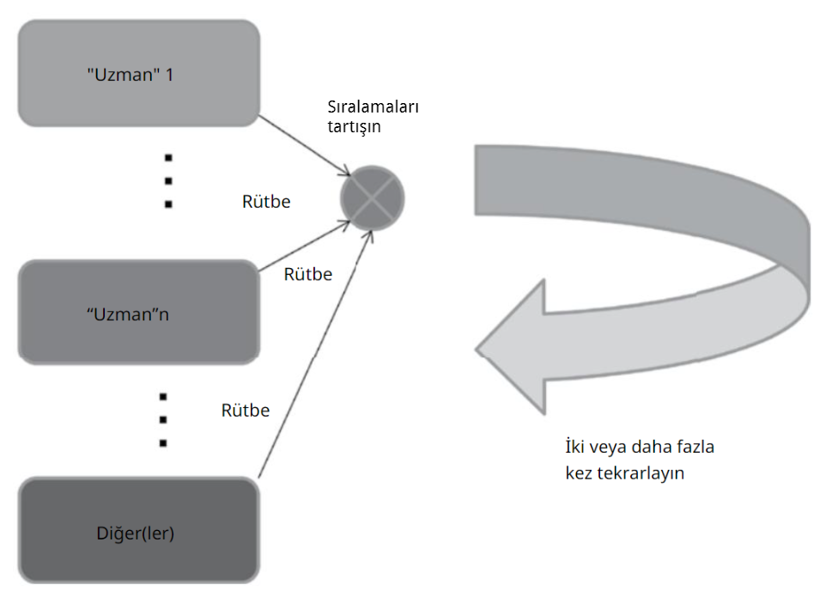
Uzlaşma inşası
Wideband Delphi işlemi

Slide 12
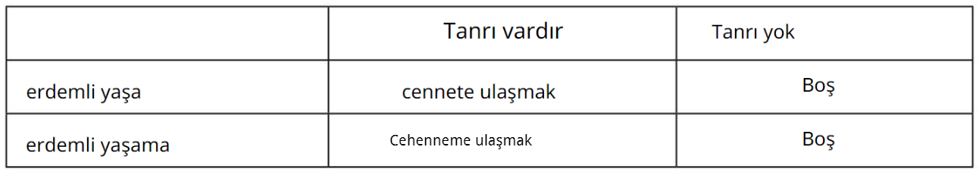
Beklenti belirleme: Pascal'ın Bahsi
Pascal'ın Bahsi, Fransız matematikçi, fizikçi ve düşünür Blaise Pascal tarafından ortaya atılmış bir argüman. Din Felsefesi altındadır. Argüman kanıt olmasa bile Tanrı'ya inanmanın, sonunda Cennet olduğu için daha akılcı olduğunu savunur.
Argüman
Eğer bir kimse Tanrı'nın varlığına inanıyorsa, bundan sonsuz kazançlı çıkacaktır ve çok az kaybı olacaktır.
Eğer bir kimse Tanrı'nın varlığına inanmıyorsa, bundan sonsuz zararlı çıkacaktır ve çok az kazancı olacaktır.
Sonsuz kazançlı ve çok az kayıplı olmak sonsuz zararlı ve az kazançlı olmaktan daha iyidir. Bu sebeple;
Tanrı'ya inanmak Tanrı'ya inanmamaktan daha iyidir.

Slide 13
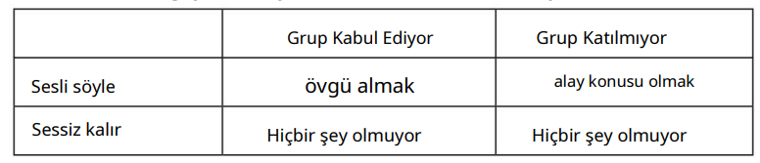
Beklenti belirleme: Pascal'ın Bahsi
Pascal'ın bahsinin beklenti belirleme ile ne ilgisi var? Paydaşlar, çeşitli organizasyonel sorunları içeren ihtimalleri oynadıkları için bazen bilgileri saklayarak veya yetersiz bilgiler sunarak bahislerini hedge (önlem) ederler. Örneğin, bir paydaş, kimsenin istemediğine inandığı ve alay konusu olabilecek bir özelliği talep etmek ister mi? Oyun teorisi açısından, onların fikirlerini saklamak daha güvenlidir.
Paydaş, meslektaşlarının aynı fikirde olmayacağına dair güçlü bir şans olduğuna inanıyorsa, beklenen sonuçlar çok daha kötüdür. Tabii ki, daha sonraki süreçte bu özellik aniden başkaları tarafından önemli olarak keşfedilebilir. Ancak artık oyunda çok geç oldu ve bu özelliği eklemek maliyetli. Paydaş ancak başlangıçta, tartışma için güvenli bir ortamda konuşsaydı, büyük bir maliyet ve sorundan kaçınılabilirdi.

Slide 14
Küresel Gereksinim Yönetimi
Gereksinim mühendisliği, yazılım geliştirmede iş birliğinin en yoğun olduğu faaliyetlerden biridir. Mühendisler uygun araçlar olmadan gereksinimleri anlamakta güçlük çekerler. Çevik geliştirme, bu sorunu çözmeyi amaçlar.
Offshoring, farklı bir ana dil ve kültüre sahip bir ülkede gerçekleştiğinde, çalışma programları, iletişim engelleri ve işin nasıl yürütüleceğine ilişkin müşteri-satıcı beklentileri açısından yeni sorunlar ortaya çıkabilir.
Son olarak, dünya çapında yasalarda, yasal süreçlerde ve hatta ticari işlemlerde dürüstlük beklentilerinde büyük farklılıklar vardır. Bu konular özellikle gereksinimlerin ortaya çıkarılması aşamasında önemlidir.

Slide 15

Projelerle ilgili gözlemlenen dokuz sorun:
Çatışan müşteri-satıcı hedefleri
Düşük müşteri ilgisi
Çatışan gereksinim mühendisliği yaklaşımları (müşteri ve satıcı arasında)
Müşteri taahhüdünün proje hedefleriyle uyuşmaması
Takım seçiminde anlaşmazlıklar
İletişim sorunları
Sorumluluğu reddetmek
Oturum kapatma sorunları
Beklentilerle uyuşmayan araçlar

Slide 16

Proje deneyimlerinin bir analizine dayanarak, bu durumlarda aşağıdaki faktörler eksik olabilir:
Paylaşılan hedef, yani bir proje metaforu
Paylaşılan kültür—sosyolojik anlamda değil, proje anlamında
Paylaşılan süreç
Paylaşılan sorumluluk
Güven

Slide 17
Gereksinim Yönetiminde Anti-Modeller
Sorunlu organizasyonlarda, başarının önündeki en büyük engel, problemin doğru tanımlanmamasıdır. Organizasyonel işlev bozukluğunu teşhis etmek, gereksinim mühendisliği problemlerine yol açacak temel problemlerle uğraşırken oldukça önemlidir.
Çığır açan kitaplarında Brown ve ark. (1998), yazılım mimarisinde ve tasarımında ve yazılım projelerinin yönetiminde ortaya çıkabilecek problemlerin veya anti modellerin bir sınıflandırmasını tanımladı.
Böyle bir sınıflandırma sağlamanın yararı, sorunlu durumların hızlı ve doğru bir şekilde tanımlanmasına yardımcı olması ve bu durumlarda çalışanlara, biraz rahatlama sağlaması ve yalnız olmadıklarını hissettirmesidir.

Slide 18
Çevresel Anti-Modeller
Farklı Hedefler
Farklı hedeflerle ilgili doğrudan ve dolaylı birçok sorun vardır.
Bir kuruluşun misyonuna aykırı olan gizli ve kişisel gündemler, kaynakları stratejik olarak önemli görevlerden mahrum bırakır.
Süreç Çatışması
Süreç çatışması, kanıtlanmış bir hibrit süreç tanımlanmadan farklı süreçlerin savunucularının birlikte çalışması gerektiğinde ortaya çıkabilecek sürtüşmedir.
İşlevsel gruplar veya şirketler birleştiğinde veya yönetim aniden eski bir süreci değiştirmek için yeni bir süreç başlatmaya karar verdiğinde süreç çatışması ortaya çıkabilir. Bu karşıt kalıbın belirtileri arasında zayıf iletişim yer alır.
Bir süreç çatışmasının çözümü, hibritleştirilmiş bir yaklaşım geliştirmeyi içerir. Örneğin, tüm mühendislik gruplarını gereksinim mühendisliği ilke ve uygulamaları konusunda eğiterek, karşılıklı anlayış sağlanabilir.

Slide 19
Yönetim Anti-Modelleri
Metrik Kötüye Kullanım
Gereksinim mühendisliğinde ortaya çıkabilecek ilk yönetim karşıt modeli, metrik kötüye kullanımıdır.
Birçok süreç iyileştirme çabasının merkezinde bir ölçüm programının tanıtılması yer alır. Aslında bazen ölçüm programı süreç iyileştirmedir. Başka bir deyişle, bazı insanlar, ölçmenin yönetimde oynadığı rolü yanlış anlıyor ve onun salt varlığını bir gelişme olarak yanlış yorumluyor.
Bu doğru bir varsayım değildir. Metrikte kullanılan veriler yanlışsa veya yanlış şeyi ölçüyorsa, bunlara dayalı olarak verilen kararlar muhtemelen yanlıştır ve yarardan çok zarar verir.

Slide 20
Metrik Kötüye Kullanım
Metrik kötüye kullanımı için çözüm veya yeniden düzenleme, rahatsız edici ölçümleri durdurmaktır. Hiçbir şeyi ölçmemek, yanlış şeyi ölçmekten daha iyidir. Veriler mevcut olduğunda, insanlar, doğruluklarına bakılmaksızın, onları karar vermede kullanırlar.
Anlamlı bir ölçüm programının başlatılması için gerekli adımlar:
Ölçüm amaçlarını ve planlarını tanımlayın.
Ölçümü sürecin bir parçası haline getirin.
Kapsamlı bir ölçüm anlayışı kazanın.

Slide 21
Metrik Kötüye Kullanımı
Kültürel konulara odaklanın.
Gerçek verileri toplamak ve raporlamak için güvenli bir ortam yaratın.
Değişime yatkınlık geliştirin.
Tamamlayıcı bir önlemler paketi geliştirin.
Metriklerin yanlış yönetildiğine inanıyorsanız, metriklerin neden toplandığını, nasıl kullanıldığını ve bu tür bir kullanım için herhangi bir gerekçe olup olmadığını yönetimle sorgulayarak yukarıdaki süreci başlatmaya çalışabilirsiniz. Ayrıca, alternatif metrikler ve mevcut metriklerin uygun kullanımı veya daha uygun kullanımları fırsatlarıyla metriklerin düzeltici bir şekilde anlaşılmasını sağlamayı da teklif edebilirsiniz.

Slide 22
Mantar Yönetimi
Mantar yönetimi, yönetimin personel ile etkili bir şekilde iletişim kuramadığı bir durumdur. Esasen, herkesi “şişman, aptal ve mutlu” tutmak için bilgi kasıtlı olarak saklanmaktadır. Adı gerçeğinden türetilmiştir.
Mantarlar karanlıkta ve loş ışıkta gelişir ama güneş ışığında ölür. Eskilerin dediği gibi, “Onları karanlıkta tutun, gübre ile besleyin, büyümelerini izleyin… ve işiniz bittiğinde kafalarını kesin.”

Slide 23
Mantar Yönetimi
İşlev bozukluğu, ekip üyeleri büyük resmi gerçekten anlamadığında ortaya çıkar; Etkileri, özellikle gereksinim mühendisliği açısından, paydaşlar dışarıda bırakıldığında önemli olabilir.
Ön saflarda çalışan birinin büyük resmi anlamaya ihtiyacı olmadığını varsaymak biraz aşağılayıcı olacaktır.
Bu nedenle mantar yönetimi; düşük çalışan morale, işten ayrılmaya, kaçırılan fırsatlara ve genel başarısızlığa neden olabilir.

Slide 24
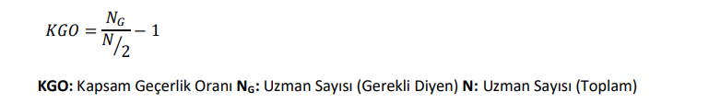
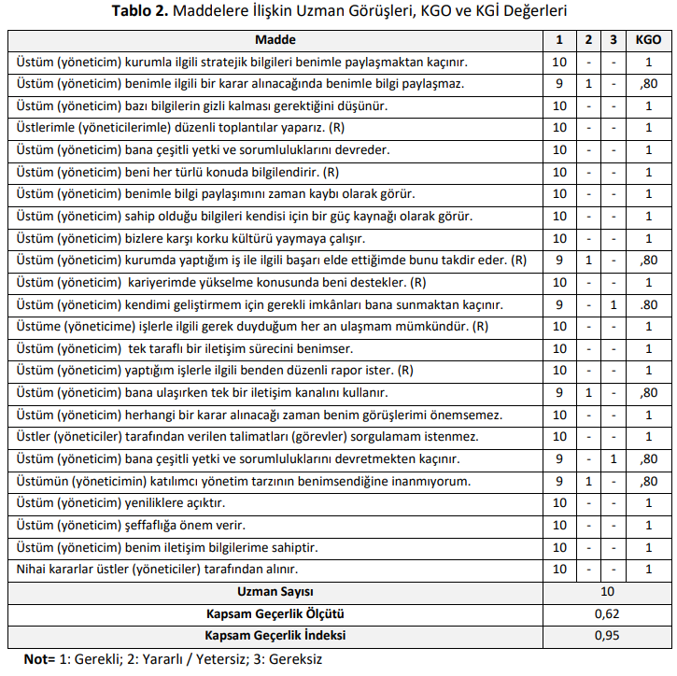
https://toad.halileksi.net/sites/default/files/pdf/mantar-yonetinm-olcegi-toad.pdf

Slide 25
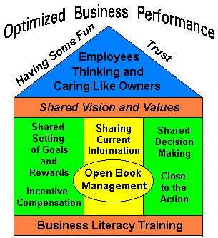
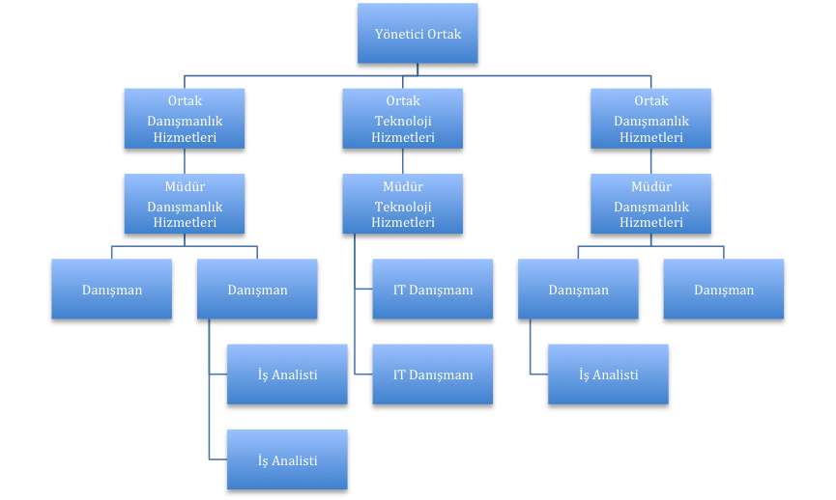
Mantar Yönetimi
Mantar yönetimini sürdürmek isteyenler; bilgi, strateji ve verileri açıklamamak için mazeretler bulacaktır. Bu durumu yeniden düzenlemek için bazı basit stratejiler şunlardır:
Daha fazla şeffaflık talep etmenizi sağlayan sorunları sahiplenin.
Bilgiyi kendi başınıza araştırın. Onu bulmak için daha çok çalışmalısınız ve parçaları bir araya getirmeniz gerekebilir. Siz ve diğer mantarlar arasında, büyük resmin çoğunu görebilirsiniz.
Açık kitap yönetimi kültürüne dönüşümü savunun.
https://bertankaya.net/2013/12/acik-yonetim-open-book-management-nedir-kurumsal-dertlere-care-olabilir-mi/

Slide 26

Gereksinim Yönetimi için Diğer Paradigmalar
Gereksinim Yönetimi ve Doğaçlama Komedisi
Doğaçlama komedi, işbirliği ( sonuçta gereksinim mühendisliği, işbirliğinde en üst noktadır) ve gereksinim yönetiminde zorluklarla başa çıkmak için bazı teknikler sağlayabilir.
Doğaçlama komediden (örneğin, Whose Line Is It Anyway?) hoşlanan herkes, çok farklı bakış açılarına sahip kişilerin mükemmel etkileşimini ve bu farklılıkların çözümünü görmüştür.
https://www.imdb.com/title/tt2919910/

Slide 27
Gereksinim Yönetimi ve Doğaçlama Komedisi
Doğaçlama komedi eğitiminden ve o sanattan çıkarılacak birkaç ders gözlemledik:
Dinleme becerileri, hem müşterilerin hem de diğer müşterilerin söylediklerini duymak ve iş ortaklarınızı mühendislik çalışmaları gereksinmelerine karşı oynamak açısından gerçekten önemlidir.
Anlaşmazlık veya kısmi sözleşme olduğunda en iyi yanıt “evet, ama…” yerine "evet, ... ve ..." olur. Yani, fikirleri yıkmak yerine üzerine inşa edebilirsin.
Her şey yolunda gitmeyecek. Hem doğaçlama komedi hem de mühendislik gereksinimleri uyarlanmakla ilgili.
Zorluklar karşısında eğlenmelisiniz.
Son olarak, yalnızca kontrol edilebilir olanları kontrol ederek tepki vermeyi öğrenmeniz gerekir (genellikle, olaylar için değil, belirli olaylara kendi tepkiniz olur).

Slide 28
Gereksinim Yönetimi ve Doğaçlama Komedisi
Dinleme becerilerinizi, duygusal zekanızı ve kendi ayaklarınızın üzerinde düşünme yeteneğinizi geliştirmenize yardımcı olması için doğaçlama komediden bazı teknikleri uygulayabilirsiniz; bu da bir gereksinim mühendisi ve bir takım oyuncusu olarak uygulamanızı geliştirecektir.
Örneğin, “Zip, Zap, Zup (veya Zot)” adlı doğaçlama bir beceri geliştirme oyununu düşünün. Dört veya daha fazla kişiyi (ne kadar çok olursa o kadar iyi) yüzü içe dönük bir daire oluşturacak şekilde düzenleyin. Bir kişi ya zip, zap ya da zup diyerek başlar. Bu kişi size bakarsa, dairedeki başka birine bakıp sırayla yanıt verirsiniz; zip, zap veya zup diyerek.
Katılımcıların bu üç kelimeden başka sözlü iletişime izin verilmez. Oyun, tüm katılımcılar üç yanıttan hangisinin verileceğini tahmin etmeye başlayana kadar devam eder.
Bu oyunun/egzersizin amacı, katılımcıları duyguları “duymaya” ve diğer sözsüz ipuçlarını yakalamaya zorlamasıdır.

Slide 29
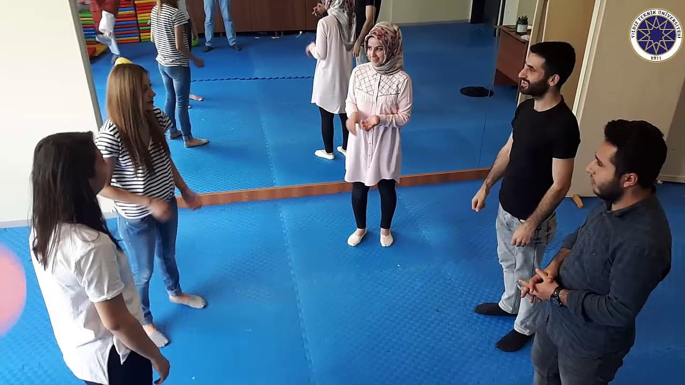
https://www.youtube.com/watch?v=NZSyrM2Fg28

Slide 30
Senaryo Yazımı Olarak Gereksinim Yönetimi
Filmler için senaryo yazmanın (komut dosyaları) birçok açıdan mühendislik gereksinimleri ile benzerlikleri vardır.
Örneğin Norden (2007),gereksinim mühendislerinin senaryo yazma sürecini gözlemleyerek farklı bakış açılarını nasıl çözebileceklerini nasıl öğrenebileceklerini açıklar.
Filmlerin yapımıyla ve yazılım ile ilgili başka benzerlikler de vardır. Bunlar arasında şunlar yer alır:
Filmler, film geliştikçe karşılanamayacak belirli beklentiler oluşturulurken önceden duyurulur (örneğin, oyunculardaki, senaristlerdeki, yönetmenlerdeki, olaylardaki ve çıkış tarihindeki değişiklikler). Yazılım ve sistemler, genellikle gerçek sürümlerinden önce ve daha sonra duyurulan işlev ve sürüm tarihindeki değişikliklerle birlikte duyurulur.
Egolar genellikle filmler, yazılım ve sistemlerde önemli bir faktördür.
Film ve yazılım sistemleri yapımında genellikle çok fazla el vardır.
Bazen filmlerin ihtiyaçları teknolojiyi aşar (ve bunun sonucunda yeni teknolojinin geliştirilmesi gerekir). Aynı durum yazılım ve sistemler için de geçerlidir.

Slide 31
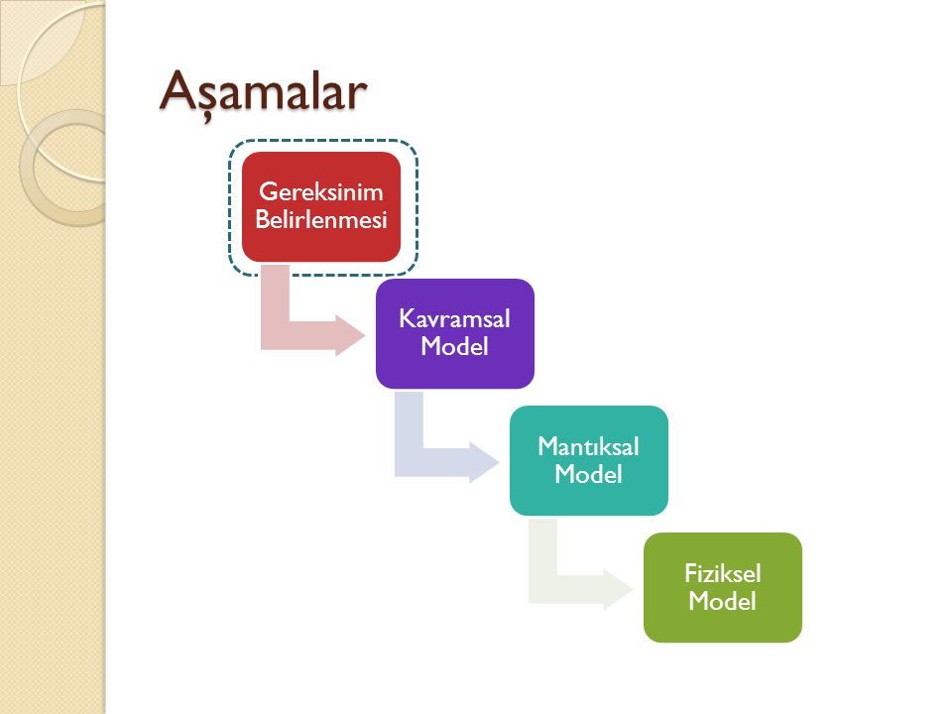
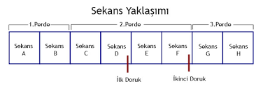
Senaryo Yazımı Olarak Gereksinim Yönetimi
Filmler genellikle bütçeyi ve teslimat beklentilerini aşar. Yazılım hakkında daha fazla şey söylememize gerek var mı?
Filmler sekans dışında çekilip daha sonra anlaşılmak üzere birleştirilir. Yazılım da neredeyse her zaman bu şekilde geliştirilir. Ve bazı sistemler de.
https://www.gokhanyorgancigil.com/?p=1503
Gereksinim Analizi ve Varlık Bağıntı Diyagramı Sibel SOMYÜREK

Slide 32
Senaryo Yazımı Olarak Gereksinim Yönetimi
Büyük resim üretiminden ne öğrenebiliriz? Norden'ın makalesindeki kısa bir skeçte Jones, senaryo yazımından gereksinim mühendisleri için aşağıdaki ipuçlar sağlar:
Hazırlık her şeydir. Doğrudan ayrıntılara girmeyin, önce ev ödevi.
Birçok taslak üzerinde çalışmaya çalışın. Farklı sürümlerin her birinin planlamayı desteklemesi ve paydaşlar arasında işbirliğini mümkün kılması gerekebileceğini unutmayın.
Gelecekteki sistem kullanıcıları hakkında ayrıntılı düşünün - geçmişleri, tutumları, alışkanlıklar, hoşlandığı ve hoşlanmadığı şeyler.
Yalnızca kullanıcıların fiziksel eylemlerini düşünmeyin. Ne düşündüklerini (bilişsel eylemlerini) ve hissettiklerini unutmayın.
Gereksinimlerinizin hikayesini hatırlayın. Gereksinimler, kullanıcı hedeflerine ulaşmanın tam hikayesini anlatmalıdır.
Hedef kitlenizi tutun—birinin gereksinimler belgenizi okuması gerektiğini unutmayın. Belki de gerilime ve dramatik ironiye yer vardır (Norden 2007).

